Slide 1
Les Ailes Tourangelles 60 Ans de passion dans les airs JPO 29 et 30 JUIN 2019

Slide 2
ACAT 60 Ans Le programme des festivités

Slide 3
Un peu d’histoire (Archives)

Slide 4
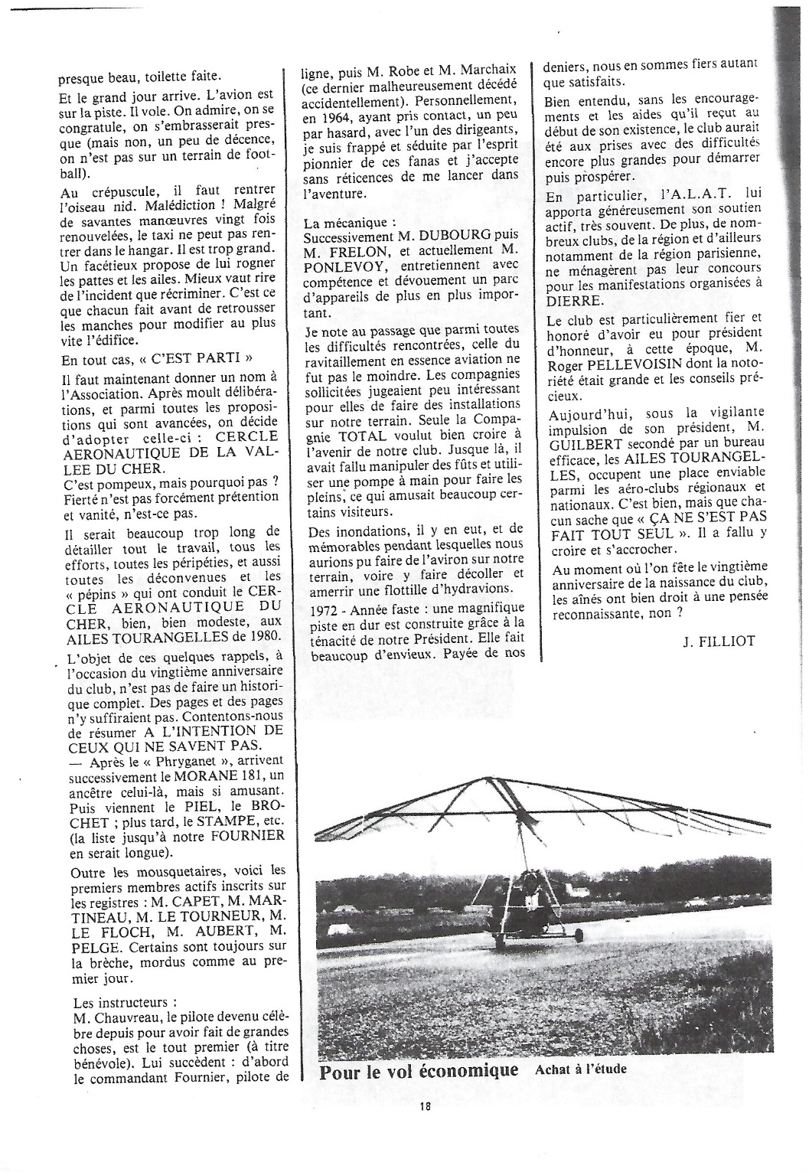

Slide 5
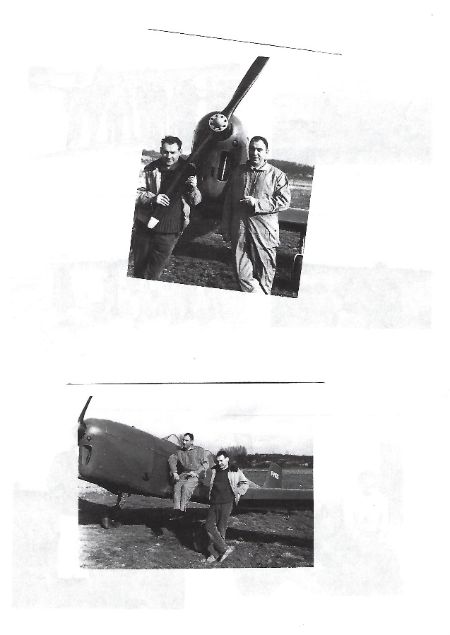
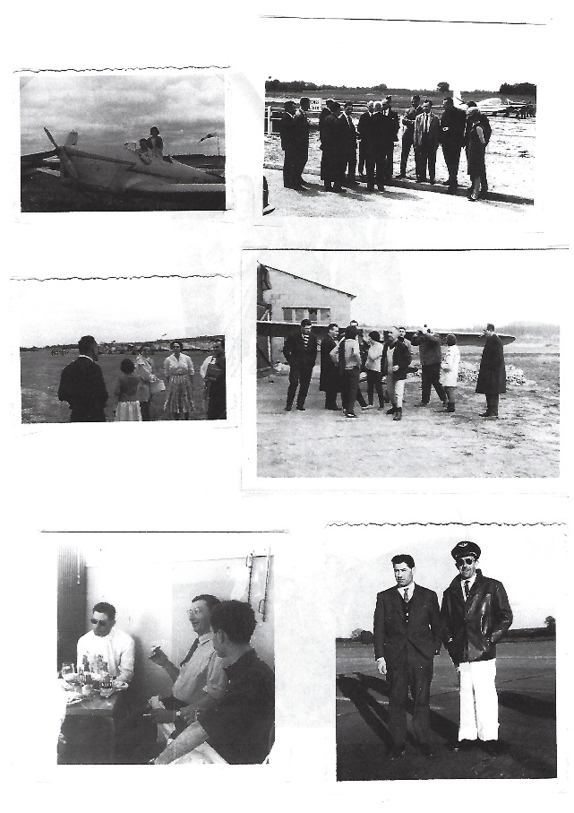
Merci à toutes les équipes dirigeantes et aux bénévoles qui ont contribué jusqu’à ce jour au développement des Ailes Tourangelles

Slide 6
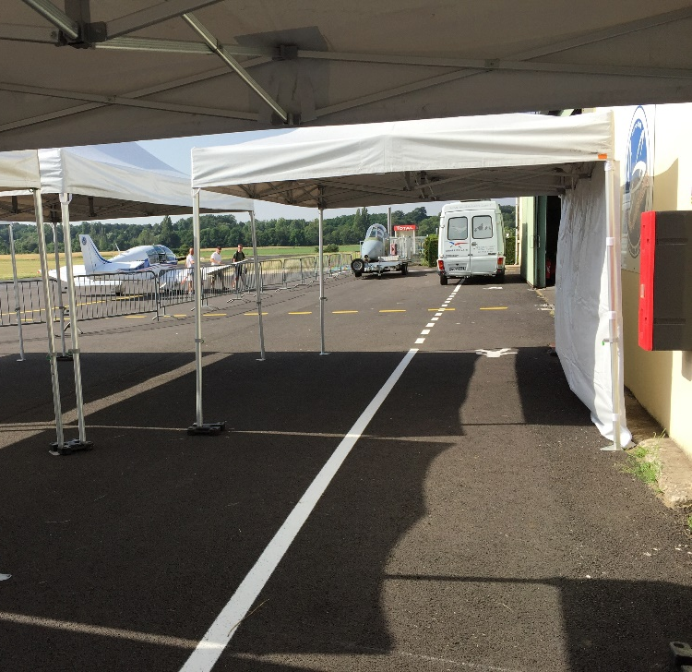
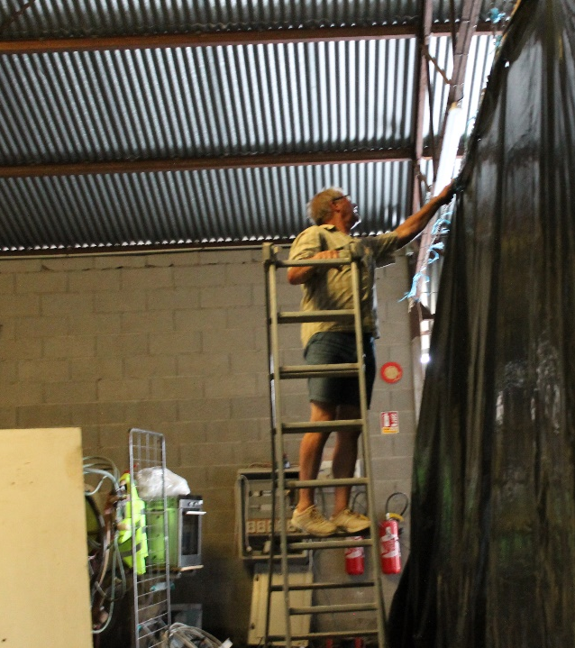
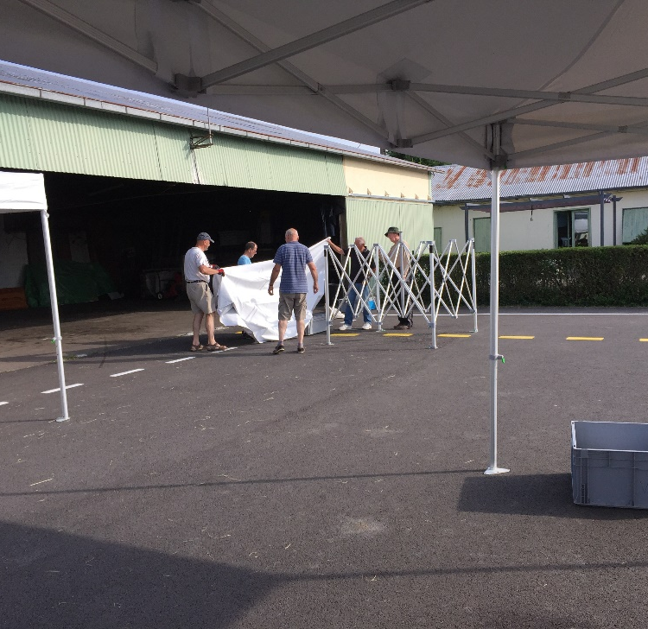
Préparation des installations

Slide 7
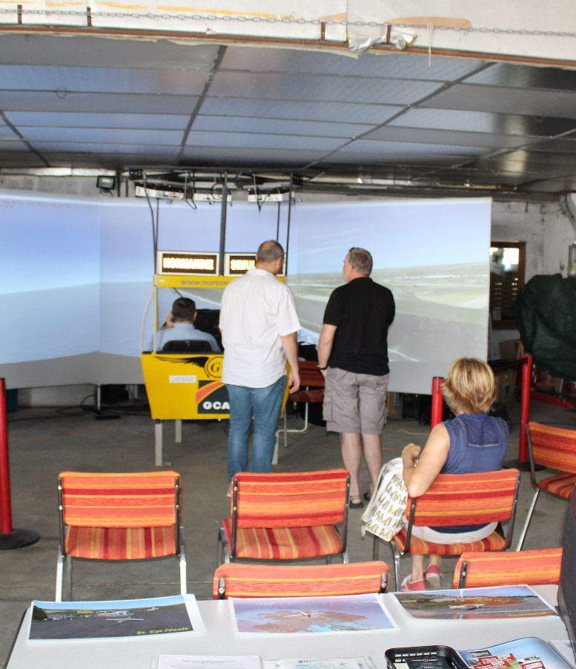
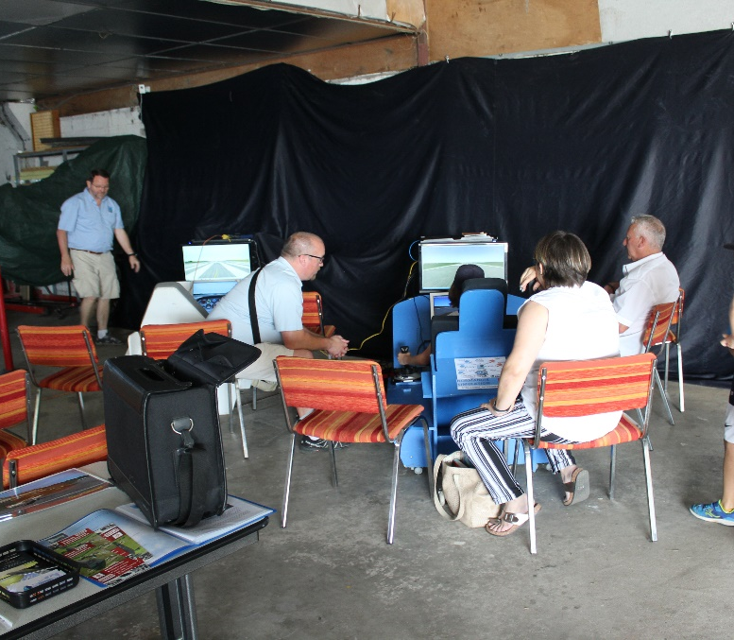
Simulateurs de vol (Association NORSIM)

Slide 8
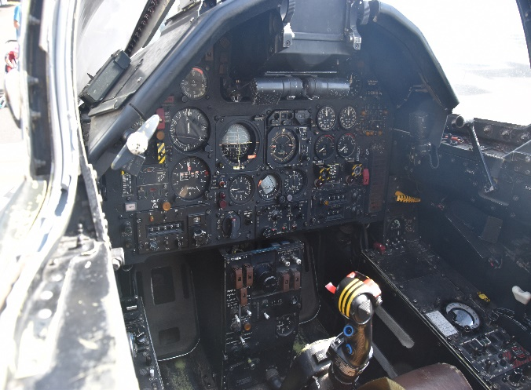
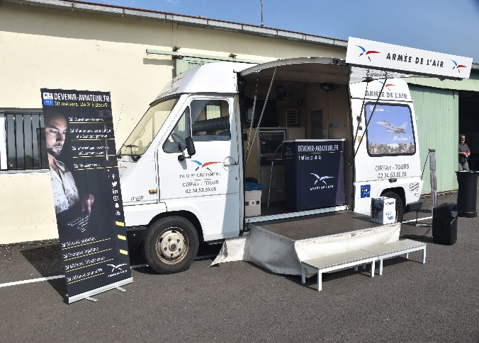
Armée de l’Air: CIRFA ( Cabine jaguar)

Slide 9
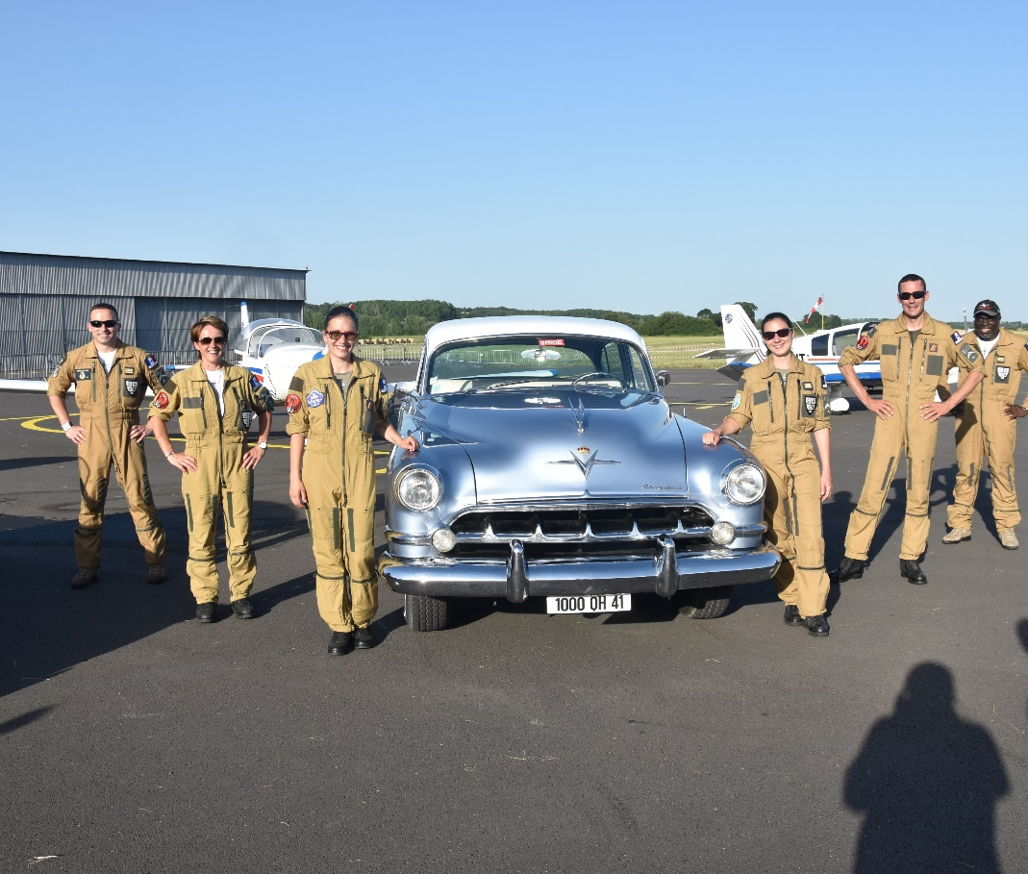
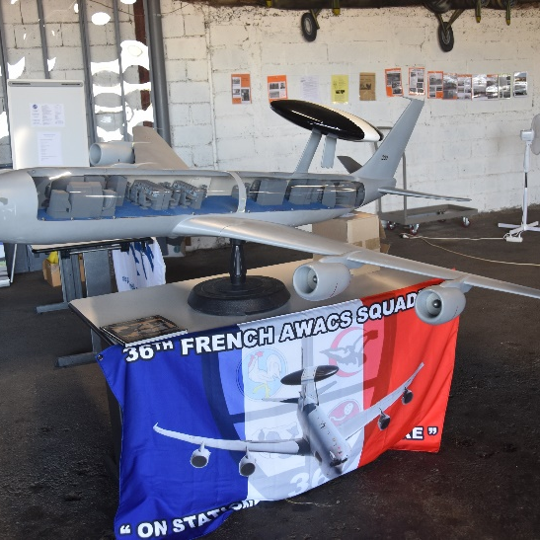
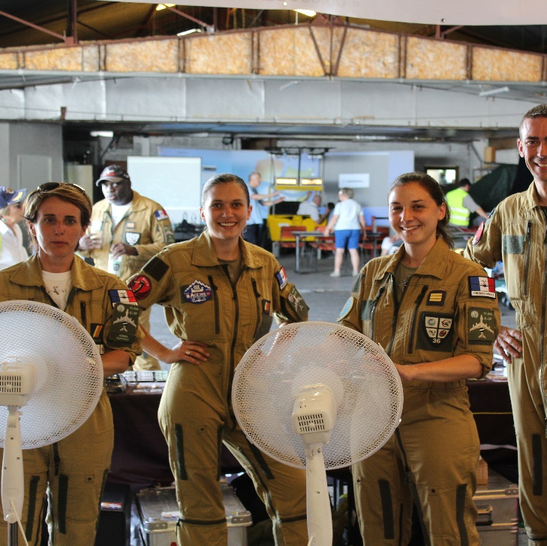
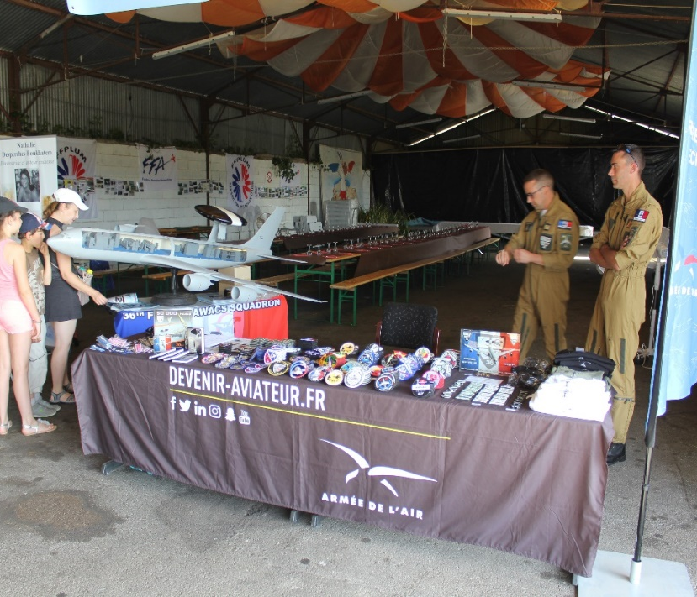
Armée de l’Air : Le charmant equipage de la BA 702

Slide 10
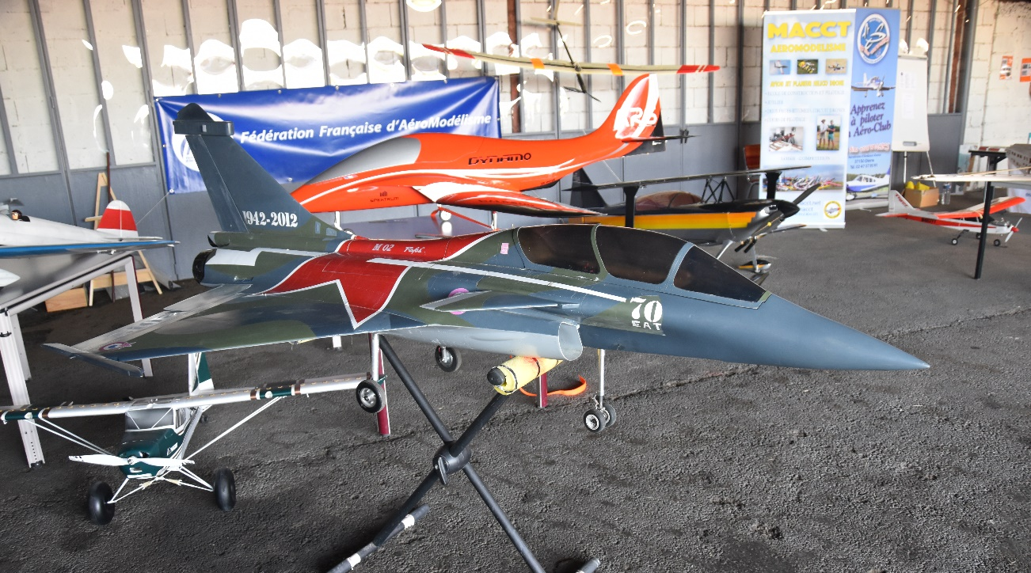
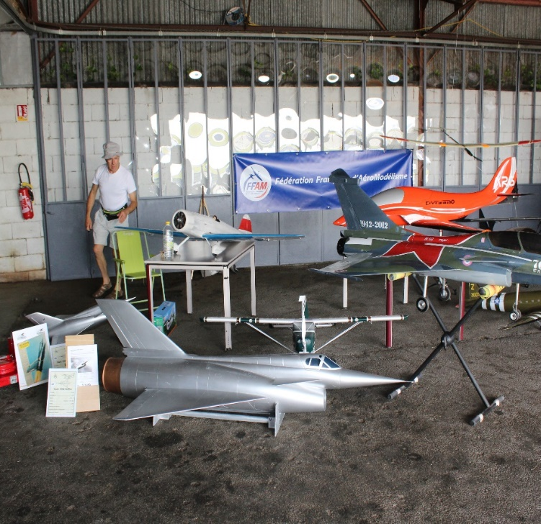
Aéromodélisme (Association MACCT)

Slide 11
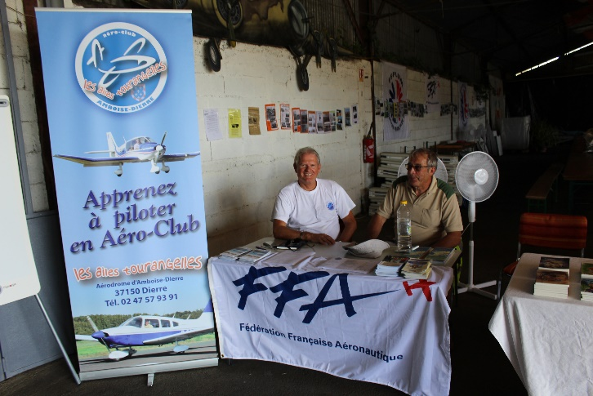
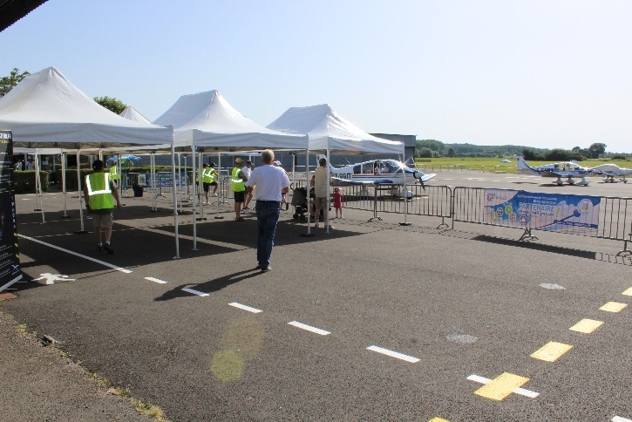
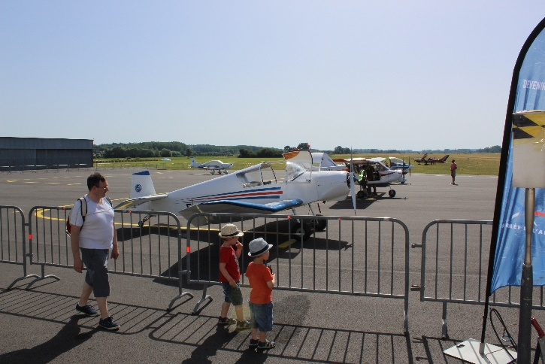
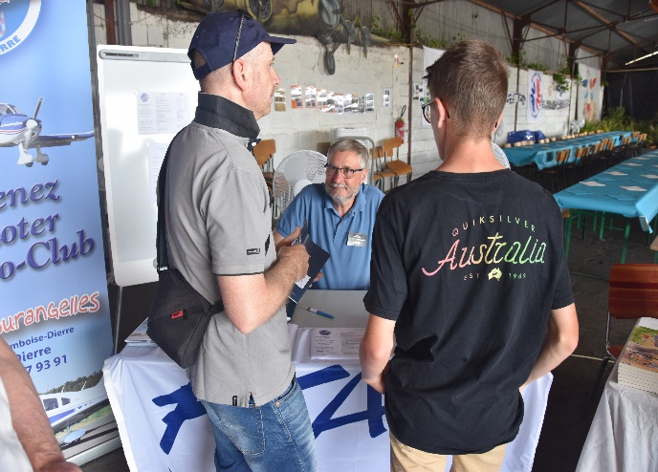
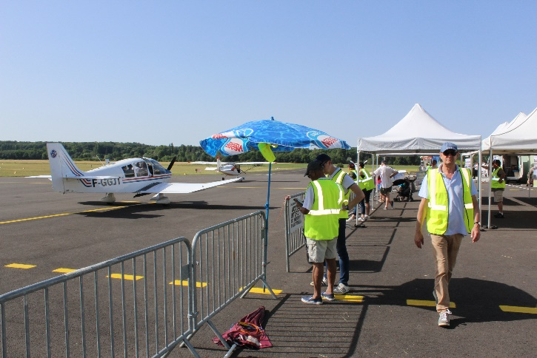
Stand ACAT et accueil du public

Slide 12
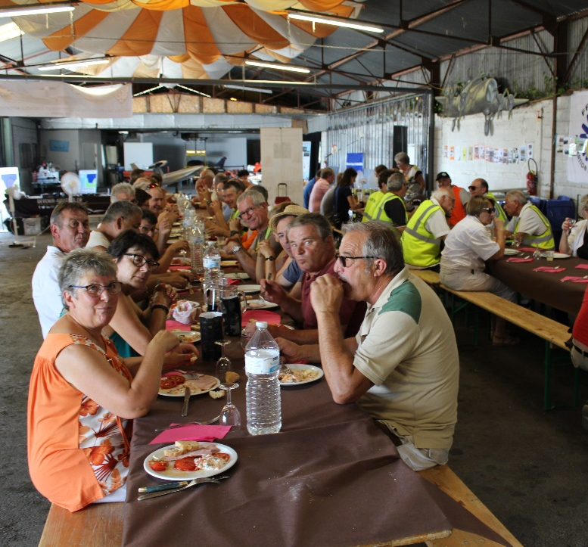
Repas le 29/06 midi avec bénévoles et exposants

Slide 13
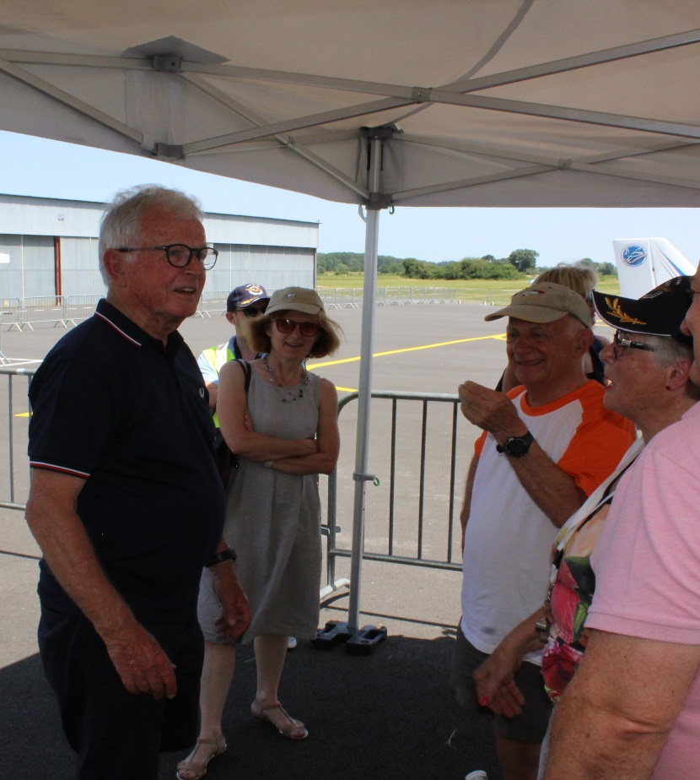
Arrivée de Jean Loup Chrétien

Slide 14
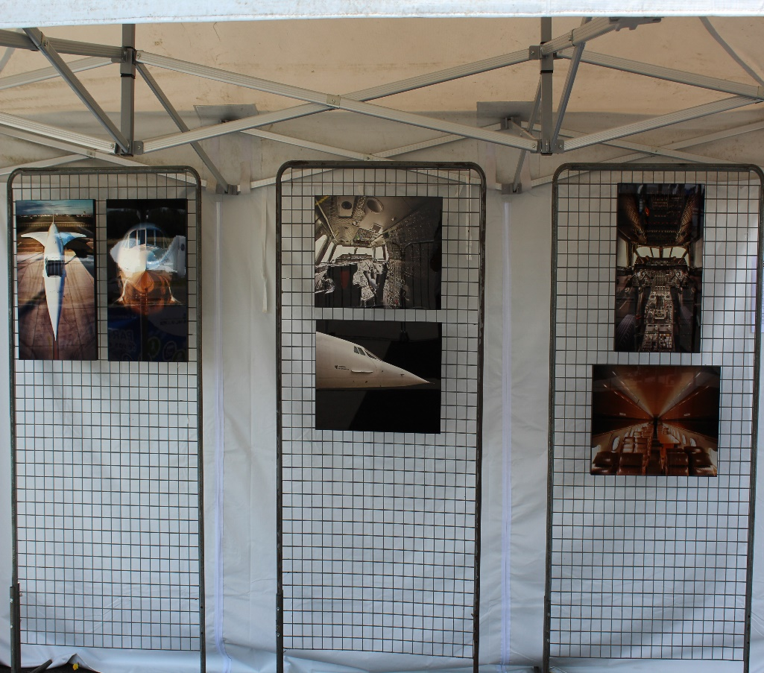
Exposition Photos de Manolo CHRETIEN

Slide 15
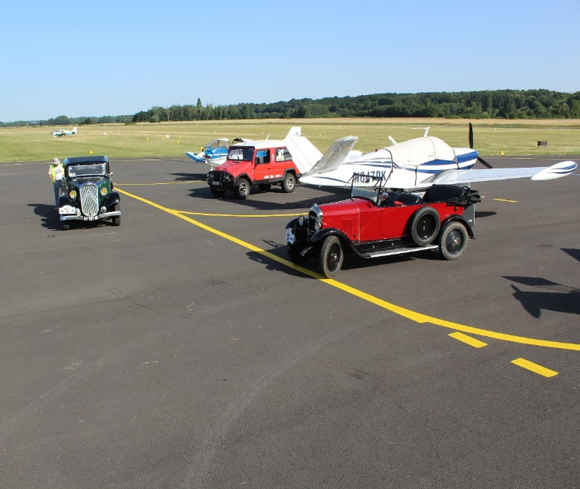
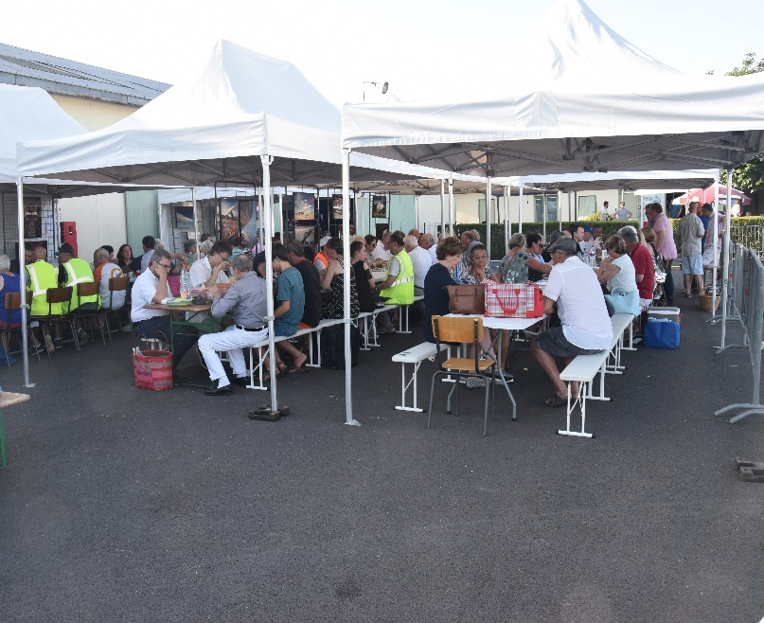
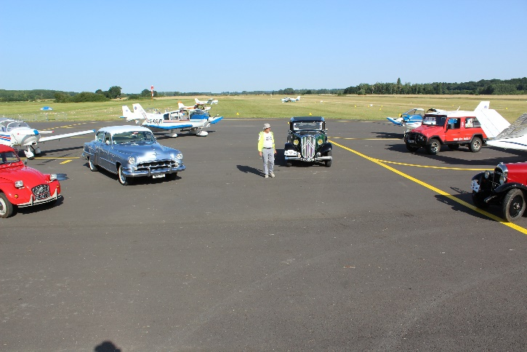
Pique nique en soirée le 29/06

Slide 16
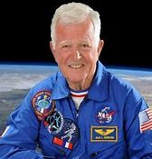
29 juin à 21h00
Concert galactique
RÊVES D’ETOILES
Jean-Loup CHRETIEN
Jean-Philippe le TREVOU
Récital-conférence : images de l’espace sur pieces de musiques jouées sur orgue

Slide 17
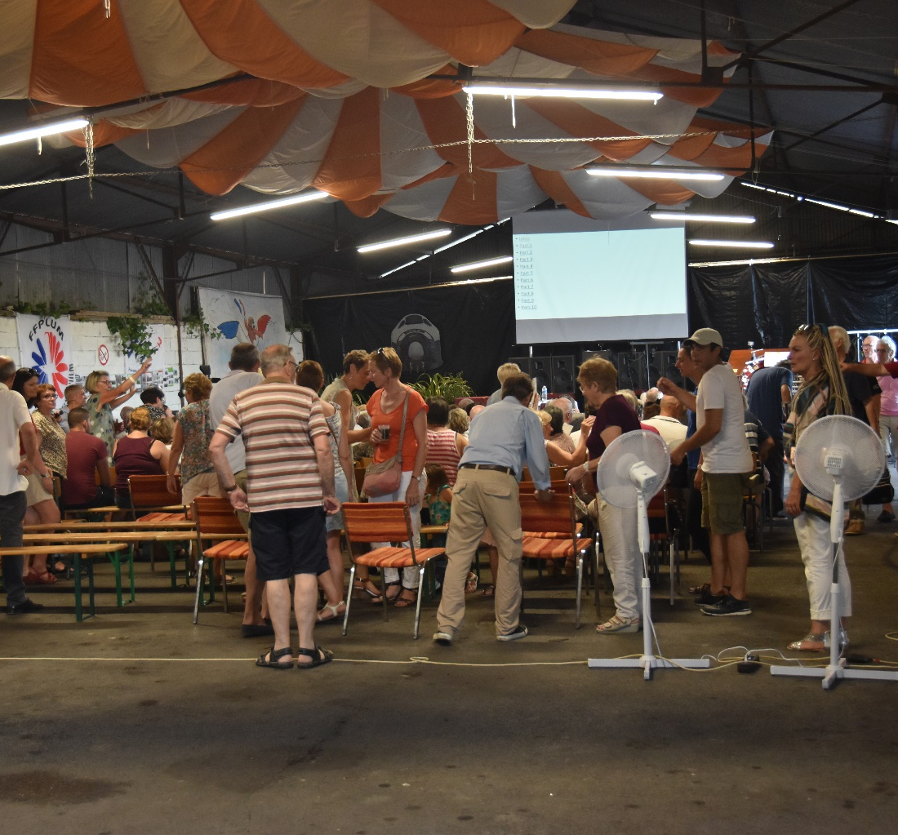
De nombreux spectateurs pour assister au concert

Slide 18
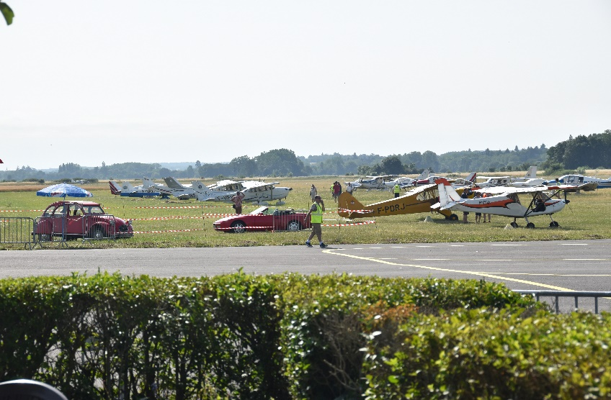
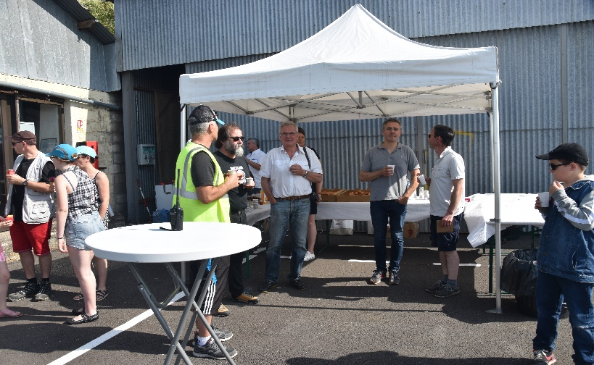
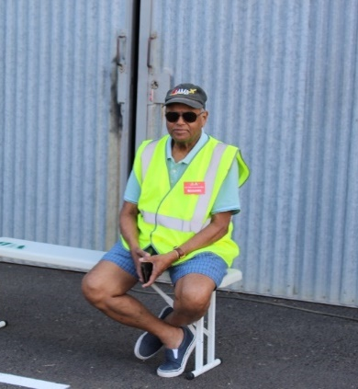
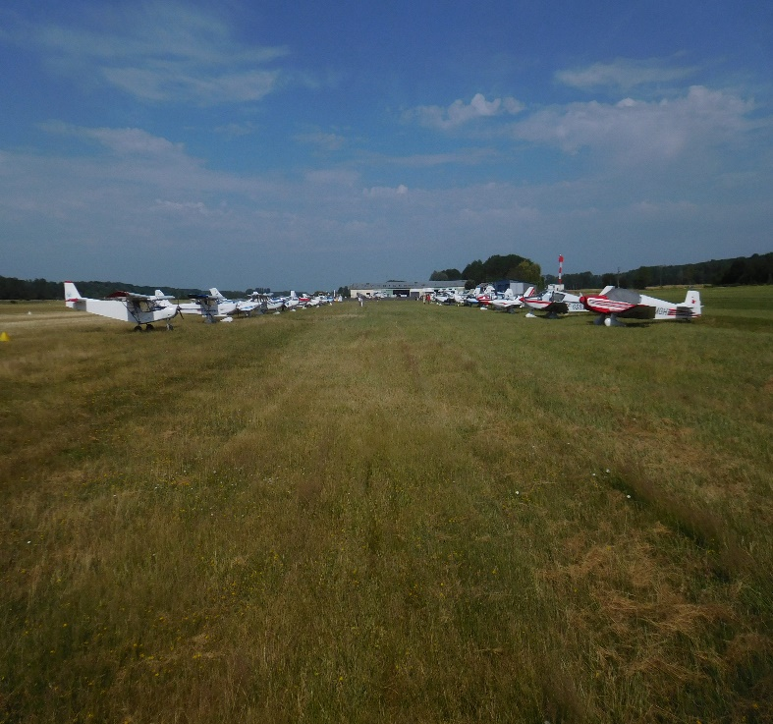
Café- croissants Une vingtaine d’avions visiteurs

Slide 19
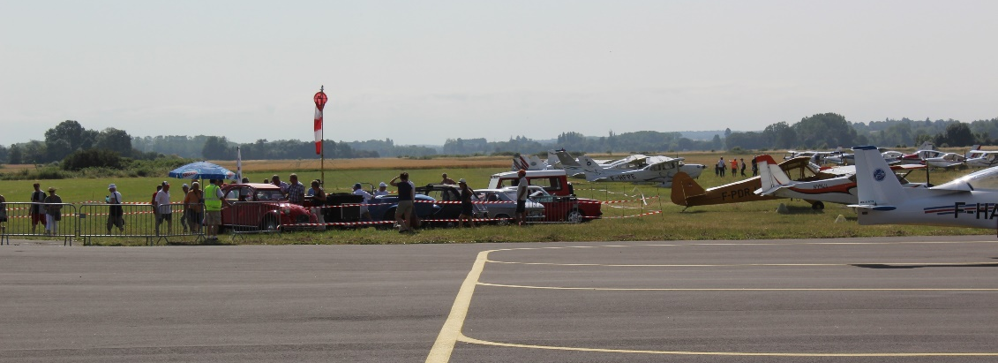
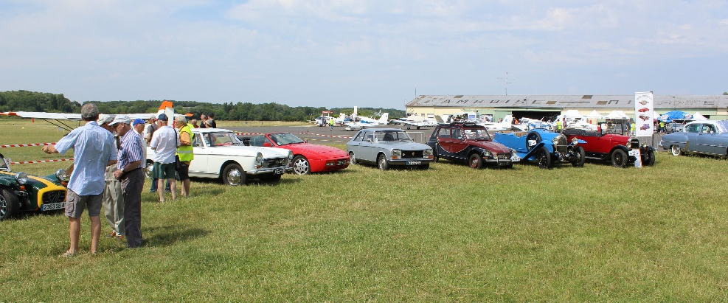
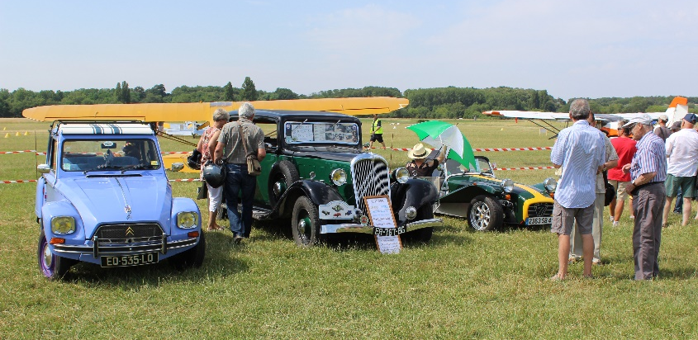
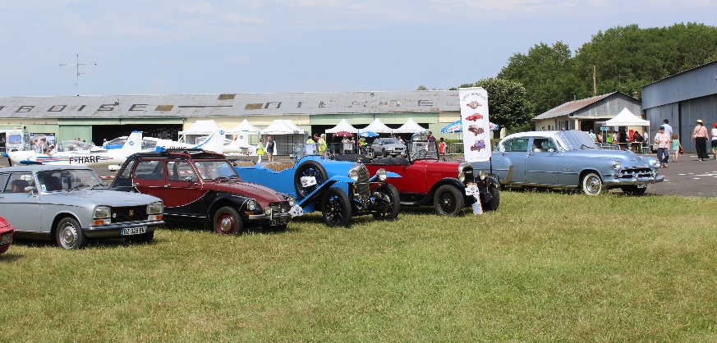
Voitures Anciennes (Association Automobiles Classiques de Touraine- Montrichard)

Slide 20
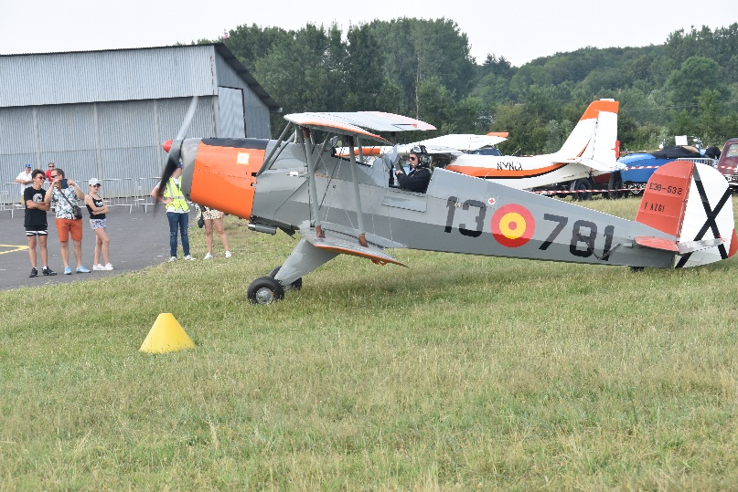
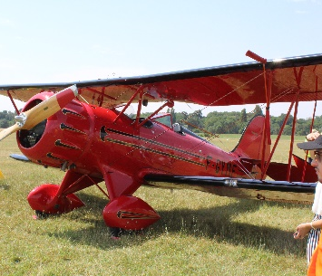
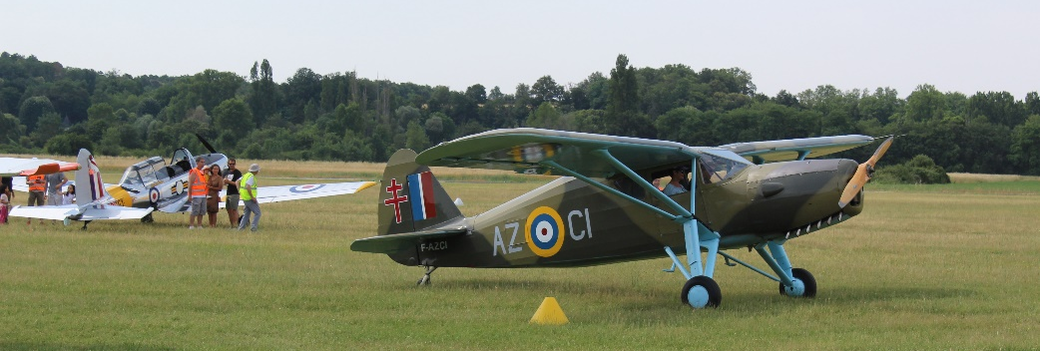
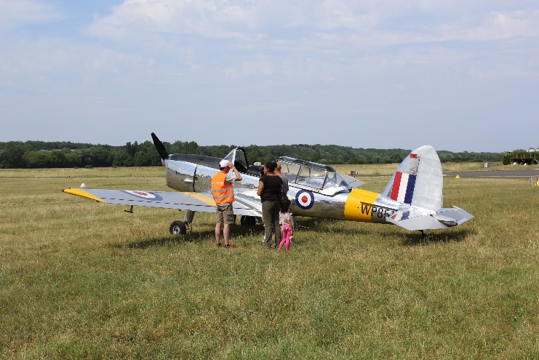
AVIONS ANCIENS associations : PANA AIR RETRO AIR PASSION

Slide 21
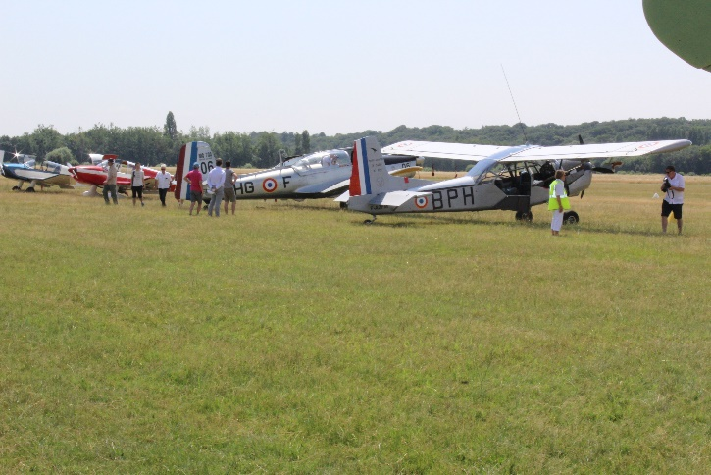
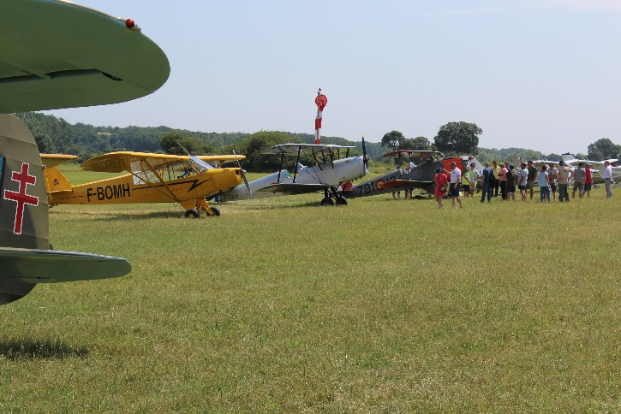
Avions anciens

Slide 22
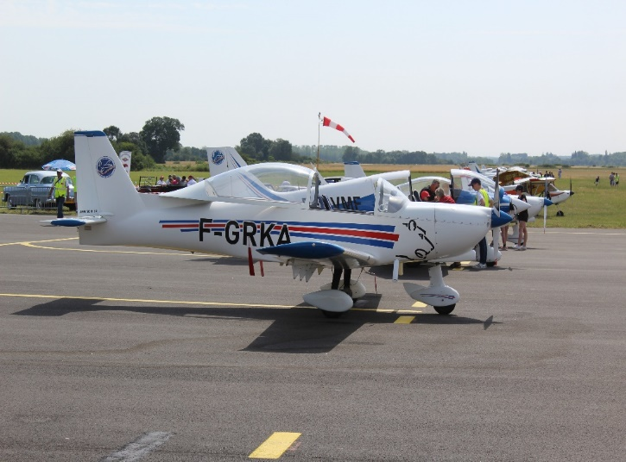
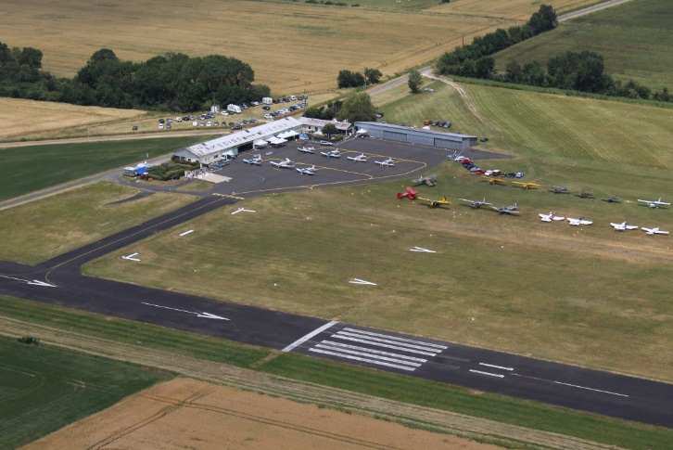
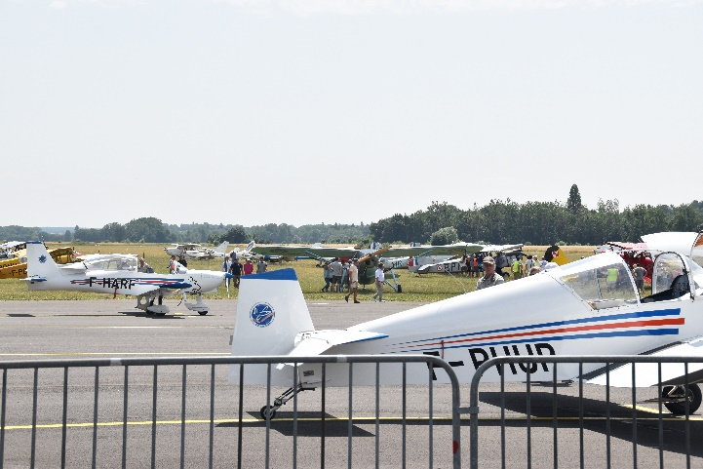
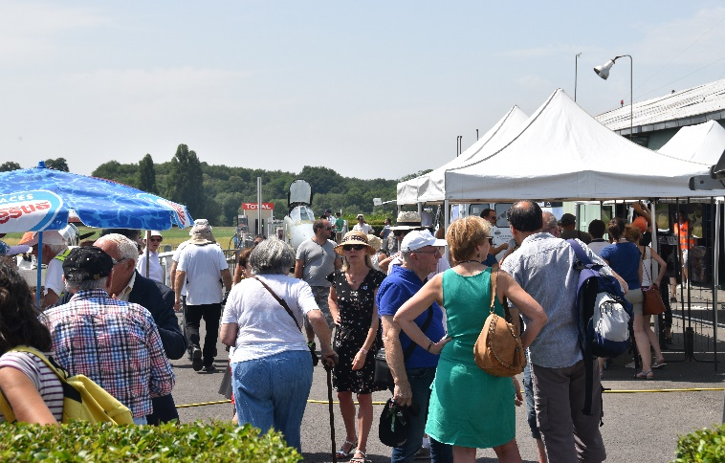
Amphi –cabines , vols découverte et de nombreux visiteurs

Slide 23
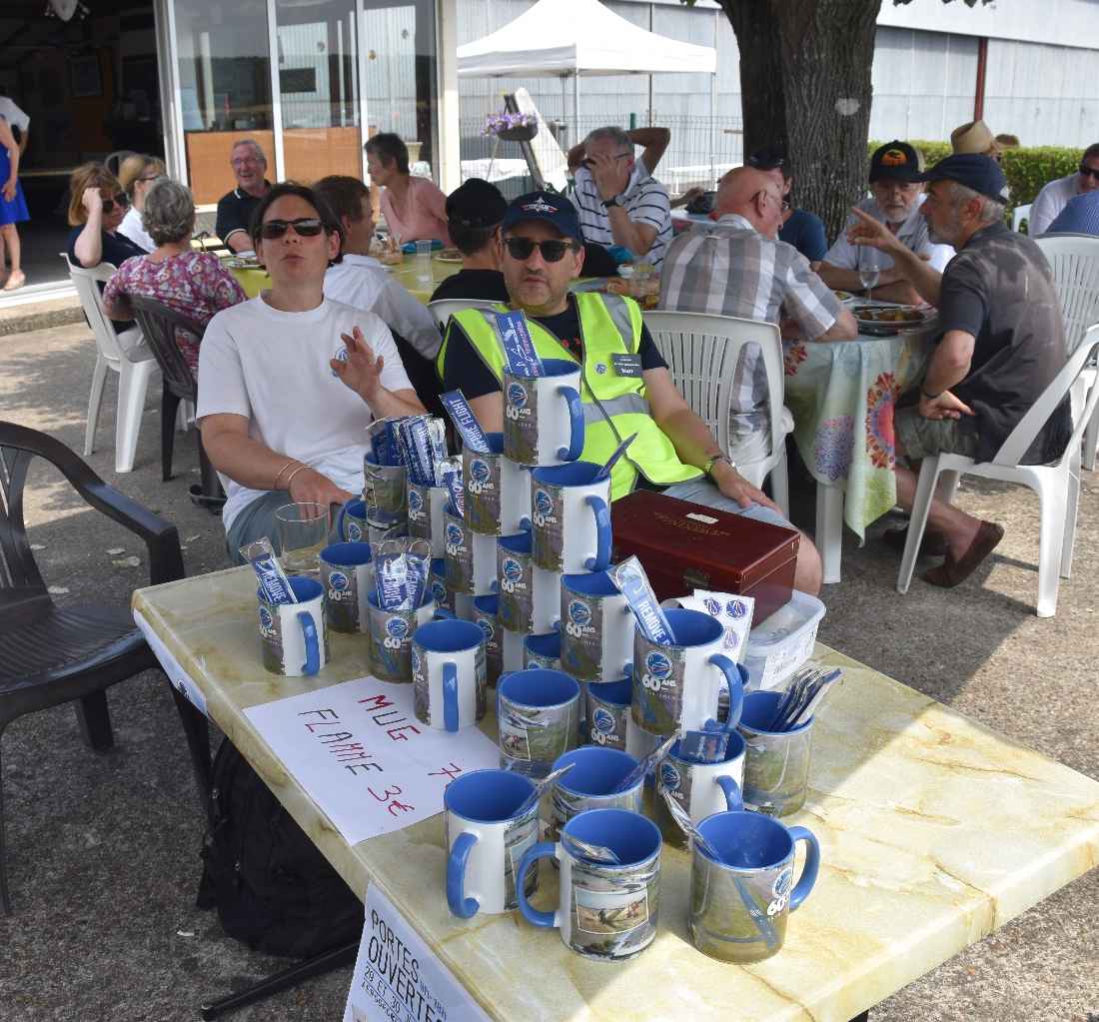
Vente de mugs 60 Ans et de Flammes

Slide 24
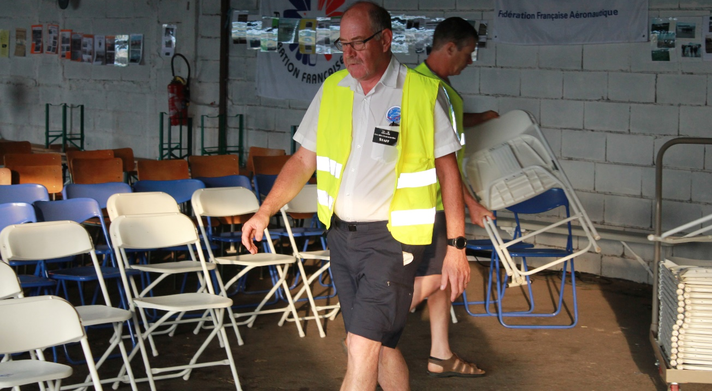
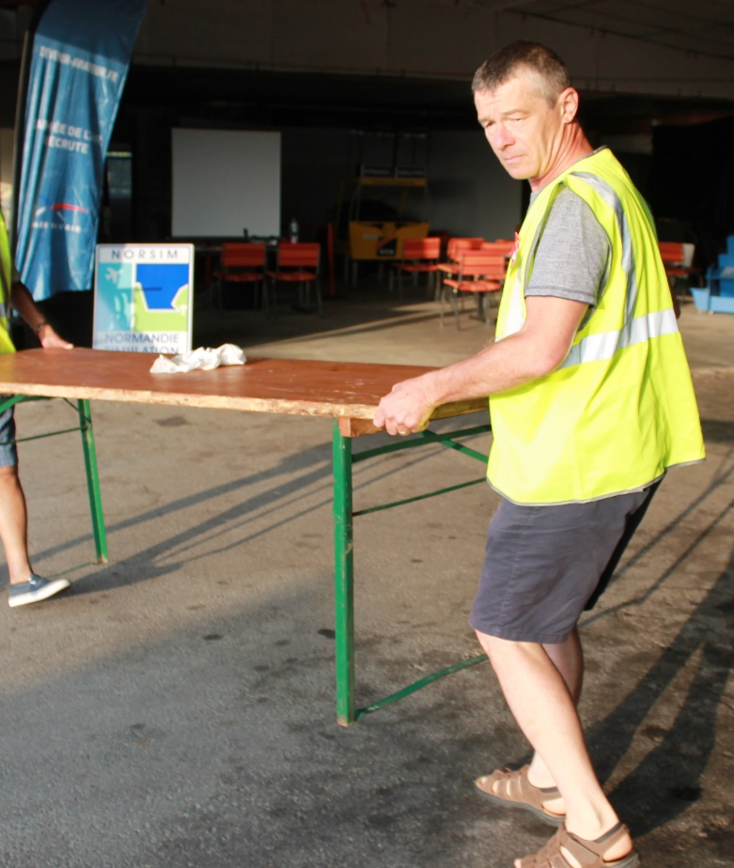
30/06 : préparation salle de restauration

Slide 25
L’équipe de restauration au travail

Slide 26
L’équipe de restauration vous souhaite un bon appétit !

Slide 27
30/06 : Repas avec invités , exposants et membres ACAT

Slide 28
Quelques illustres Invités ( J. FILLOT, N. BROUILLARD, M. DUVERNOIS, R. FOURNIER)

Slide 29
Discours du président et conférence avec M. POLACCO, R. FOURNIER, JL. CHRETIEN, M. TOGNINI

Slide 30
60 ans de passion dans les Airs Une belle fête !
Un Grand Merci à
tous les bénévoles qui ont contribué à la réussite de ces deux journées malgré la canicule
nos exposants
nos invités
nos sponsors
Le Comité Directeur des Ailes Tourangelles

